Slide 1
看懂笔记本电脑电路图
一.教学目标：学会看电路图，掌握分析电路的方法。
1.介绍电路板、电路图，常用电子元件及它们组成的单元电路工作原理，讲解看图规则、方法及步骤。
2.列举相应电路图进行实例讲解、分析。
3.通过讲解使学生能够通过整机电路图画出相应的方框图，学习分析单元电路图的基础知识。

Slide 2
重点与难点
二.重点与难点。
重点：熟练掌握电子设备中常用电子元件的基本知识及常用电子元件组成的单元电路。看电路图的规则和方法。
难点：通过分析整机电路图画出各部分单元电路图。

Slide 3
教学准备
三.教学准备
电路板图片
包含常见元器件的单元电路图
Ups电源电路方框图
某产品电路装配图
教学中需要实用的相关电路图

Slide 4
教学时间
四.教学时间
五.教学过程
三课时

Slide 5
第一课
学习要求：了解电路板，认识电路图，熟记常用电子元件的符号、特性、识别方法。了解常用单元电路的工作原理。了解电路图的种类及构成。

Slide 6
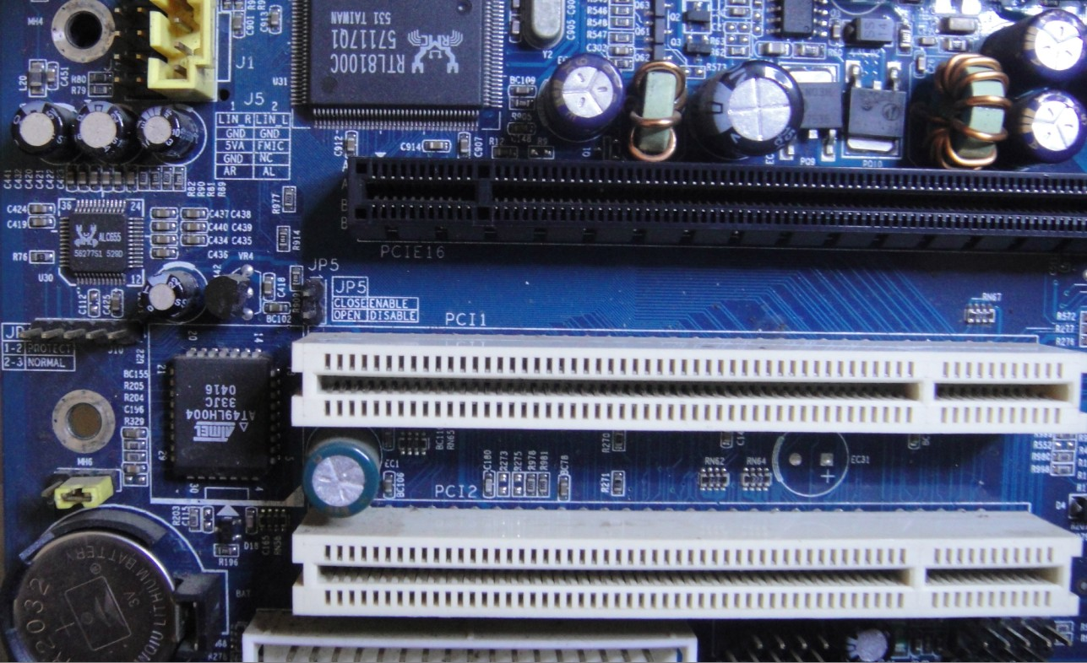
1. 电路板（了解）
1.1 电路板简介（电路板实物图片）（P125）

Slide 7
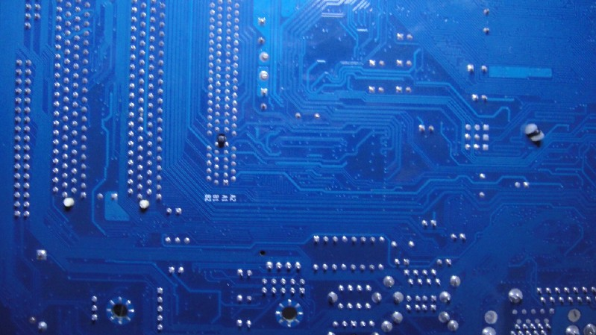

Slide 8
1.2 电路板的制作（P126中）
2. 认识电路图
2.1电路图的基本知识
2.1.1什么是电路图（见课本P127）
2.1.2读懂电路图应掌握的基本技能
（1）常用电子元器件的基本知识（熟记）

Slide 9

电阻
用符号 R 表示。在电路图中用 或 表示，其最基本的作用就是阻碍电流的流动（交流直流同样有效）。衡量电阻器的两个最基本的参数是阻值和功率。阻值用来表示电阻器对电流阻碍作用的大小，用欧姆Ω表示。 常见电阻读数方法（色标法：普通的电阻器用四色环表示，色环电阻的规则是最后一圈代表误差，对于四环电阻，前二环代表有效值，第三环代表乘上的次方数。有一个方法：面对一个色环电阻，找出金色或银色的一端，并将它朝下，从头开始读色环。例如第一环是棕色的，第二环是黑色的，第三环是红色的，第四环是金色的，那么它的电阻值是1 、 0，第三环是添零的个数，这个电阻添2个零，所以它的实际阻值是1 000Ω，即1kΩ 。数码标志法：在产品和电路图上用三为数字来表示元件的标称值的方法称之为数码标志法。常见于贴片电阻或进口器件上。在三位数码中，从左至右第一、二位数表示电阻标称值的第一、二位有效数字，第三位数为倍率 10 n 的“ n ”（即前面两位数后加“ 0 ”的个数） , 单位为 Ω 。例如标识为 222 的电阻器，其阻值为 2200 Ω 既 2.2 K Ω ；表识为 105 的电阻器为 1 M Ω ；标志为 47 的电阻器阻值为 4.7 Ω 。需要注意的是要将这种标志法与传统的方法区别开来：如标志为 220 的电阻器其电阻为 22 Ω ，只有标志为 221 的电阻器其阻值才为 220 Ω 。标志为 0 或 000 的电阻器，实际是跳线，阻值为 0 Ω 。

Slide 10
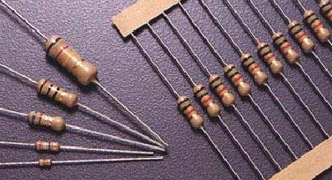
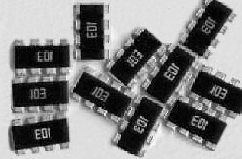
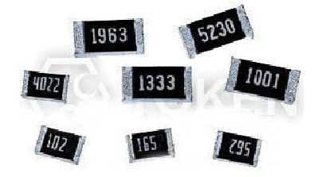
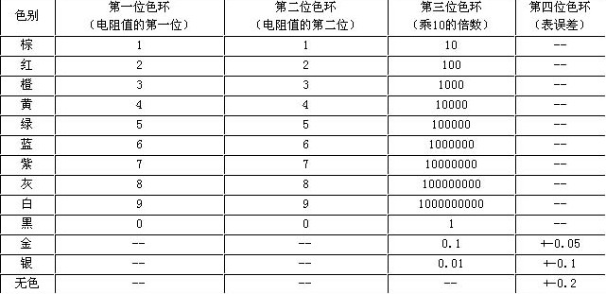

Slide 11
电容
用符号C表示。在电路图中用 表示，电子电路中，只有在电容器充电过程中，才有电流流过，充电过程结束后，电容器是不能通过直流电的，在电路中起着“隔直流”的作用。电路中，电容器常被用作耦合、旁路、滤波等，都是利用它“通交流，隔直流”的特性。那么交流电为什么能够通过电容器呢？我们先来看看交流电的特点。交流电不仅方向往复交变，它的大小也在按规律变化。电容器接在交流电源上，电容器连续地充电、放电，电路中就会流过与交流电变化规律一致的充电电流和放电电流。电容的基本单位为法拉（F）。但实际上，法拉是一个很不常用的单位，因为电容器的容量往往比1法拉小得多，常用微法（μF）、纳法（nF）、皮法（pF）（皮法又称微微法）等，它们的关系是：1法拉（F）= 1000000（一百万）微法（μF） 1微法（μF）= 1000纳法（nF）= 1000000皮法（pF）
贴片电容读数方法：如105就是10乘以10的5次方，也1000000pF，也就是1uF
224就是22乘以10的4次方，也就是220000pF ，也就是0.22uF。

Slide 12
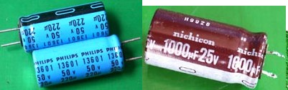
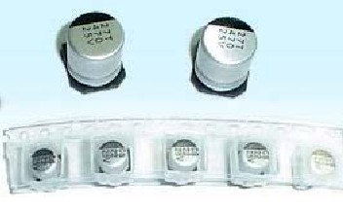
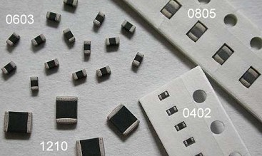
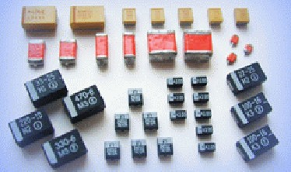

Slide 13
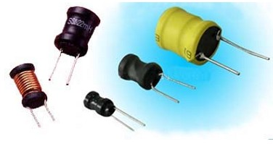
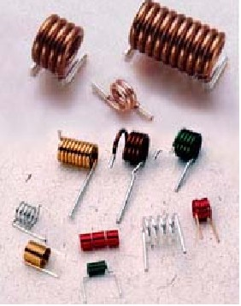
电感
电感器用符号L表示，在电路图中用 表示，它的基本单位是亨利（H），常用毫亨（mH）为单位。电感器和电容器一样，也是一种储能元件，它能把电能转变为磁场能，并在磁场中储存能量。电感器 的特性恰恰与电容的特性相反，它具有阻止交流电通过而让直流电通过的特性。它经常和电容器一起工作，构成LC滤波器、LC振荡器等。人们还利用电感的特性，制造了阻流圈、变压器、继电器等。电感读数，一般有直标法和色标法，色标法与电阻类似。如：棕、黑、金、金表示1uH（误差5%）

Slide 14
二极管
二极管用符号“D” 表示，在电路图中用 表 示， 二极管的主要特性是单向导电性，也就是在正向电压的作用下，导通电阻很小；而在反向电压作用下导通电阻极大或无穷大。正因为二极管具有上述特性，电子电路中把它用在整流、隔离、稳压、极性保护、编码控制、调频调制和静噪等电路中。常用的二极管按作用可分为：整流二极管（如1N4004）、隔离二极管（如1N4148）、肖特基二极管（如BAT85）、发光二极管、稳压二极管等。

Slide 15
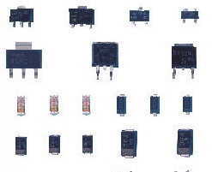
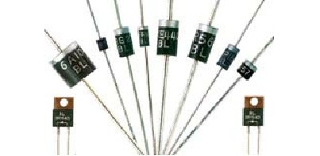
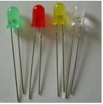

Slide 16
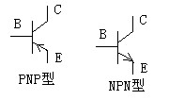
三极管
三极管顾名思义具有三个电极。二极管是由一个PN结构成的，而三极管由两个PN结构成，共用的一个电极成为三极管的基极(用字母b表示)。其他的两个电极成为集电极(用字母c表示)和发射极(用字母e表示)。由于不同的组合方式，形成了一种是NPN型的三极管，另一种是PNP型的三极管。三极管最基本的作用是放大作用，它可以把微弱的电信号变成一定强度的信号，当然这种转换仍然遵循能量守恒，它只是把电源的能量转换成信号的能量罢了。三极管有一个重要参数就是电流放大系数β。当三极管的基极上加一个微小的电流时，在集电极上可以得到一个是注入电流β倍的电流，即集电极电流。集电极电流随基极电流的变化而变化，并且基极电流很小的变化可以引起集电极电流很大的变化，这就是三极管的放大作用。
三极管还可以作电子开关，配合其它元件还可以构成振荡器。

Slide 17
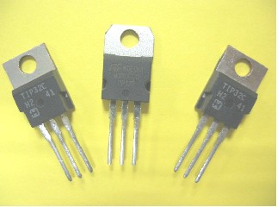
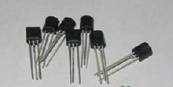
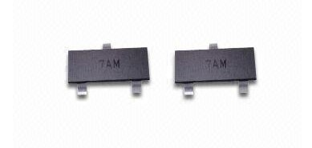

Slide 18
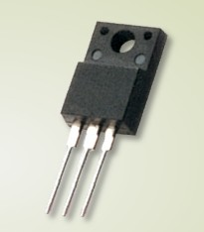
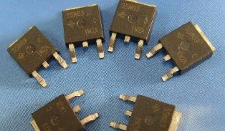
场效应管
场效应晶体管（Field Effect Transistor缩写(FET)）简称场效应管，场效应管是一种根据三极管的原理而开发出的新一代放大元件 。

Slide 19
场效应管与三极管的区别
1、场效应管是电压控制元件，而晶体管的是电流控制元件。在只允许从信号源取较小电流的情况下，应选用场效应管；而在信号电压较低，只允许从信号源取较多电流的条件下，应选用晶体管。
2、场效应管是利用多数载流子导电，所以称之为单极型器件，而晶体管是即有多数载流子，也利用少数载流子导电。被称为双极型器件。
3、有些场效应管的源极和漏极可以互换使用，栅压也可正可负，灵活性比晶体管好。
4、场效应管能在很小电流和很低电压的条件下工作，而且它的制造工艺可以很方便地把很多场效应管集成在一块硅片上，因此场效应管在大规模集成电路中得到了广泛的应用。
5、三极管导通电阻大，场效应管导通电阻小，只有几百毫欧姆。

Slide 20
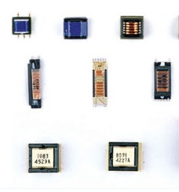
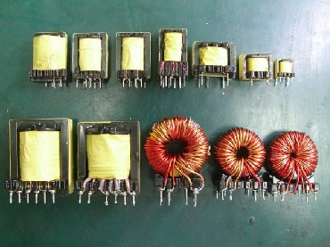
变压器
利用电磁感应的原理来改变交流电压的装置，主要构件是初级线圈、次级线圈和铁心（磁芯）。在电器设备和无线电路中，常用作升降电压、匹配阻抗，安全隔离等。

Slide 21
（2）.常用元件组成的单元电子电路（了解）
单元电子电路是电子产品电路图中的常见功能模块，掌握这些单元电路的知识是看懂、读通复杂电路的必修课。
下面简单介绍一下整流电路、滤波电路、放大电路、振荡电路。

Slide 22
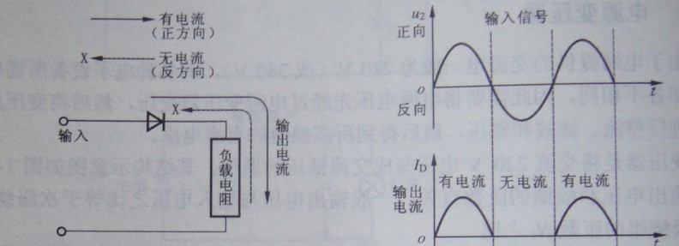
整流电路
前面介绍了半导体二极管具有单向导电特性，因此可以利用二极管组成整流电路，将交流电压变成单向脉动电压。常见的整流电路有半波整流电路、全波整流电路和桥式整流电路。
（1）半波整流电路
如图：当交流电压在正半周时，二极管导通，电流由左至右流向负载电阻，当交流电压在负半周时，二极管反向偏置，电路中无电流经过。

Slide 23
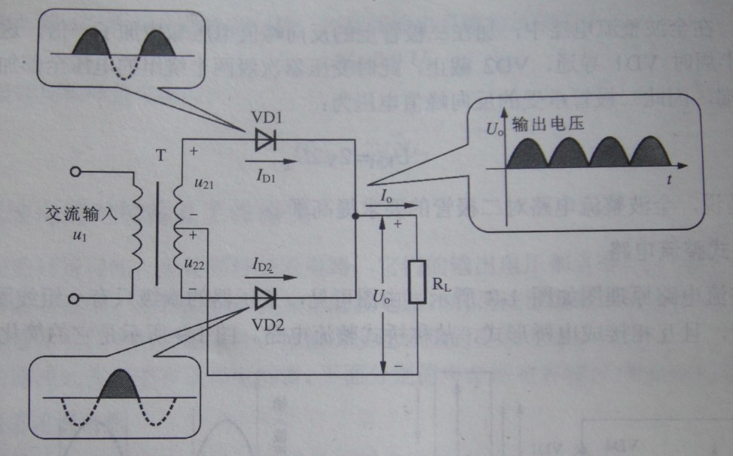
整流电路
（2）全波整流电路
全波整流电路是在半波整流电路的基础上加以改进得到的，如图它是利用具有中心抽头的变压器与两个二极管配合，使VD1和VD2在正、负半周内轮流导通，并且两者流过R_{L} 的电流保持一致，从而使正、负半周在负载上均有输出电压。

Slide 24
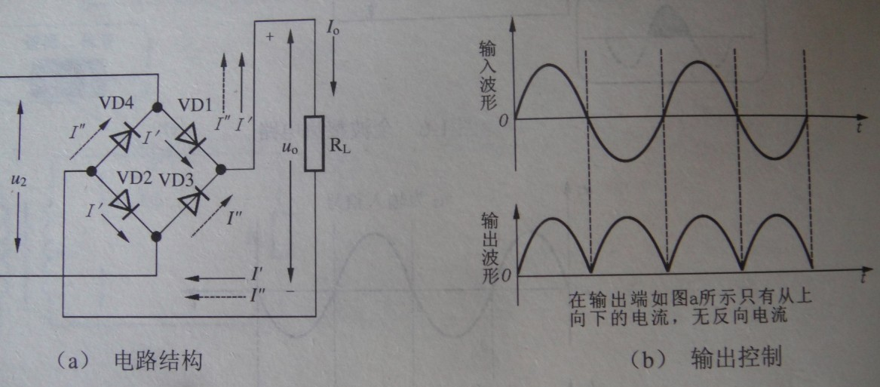
整流电路
（3）桥式整流
如图，四只二极管相互连接成电桥形式，整流过程中，四个二极管两两轮流导通，正负半周内都有电流流过R_{L} 。例如当U₂在正半周时，二极管VD1和VD2导通，VD3和VD4截止，电流I‘从上方出发，流经VD1负载R_{L}和VD2从下方返回。

Slide 25
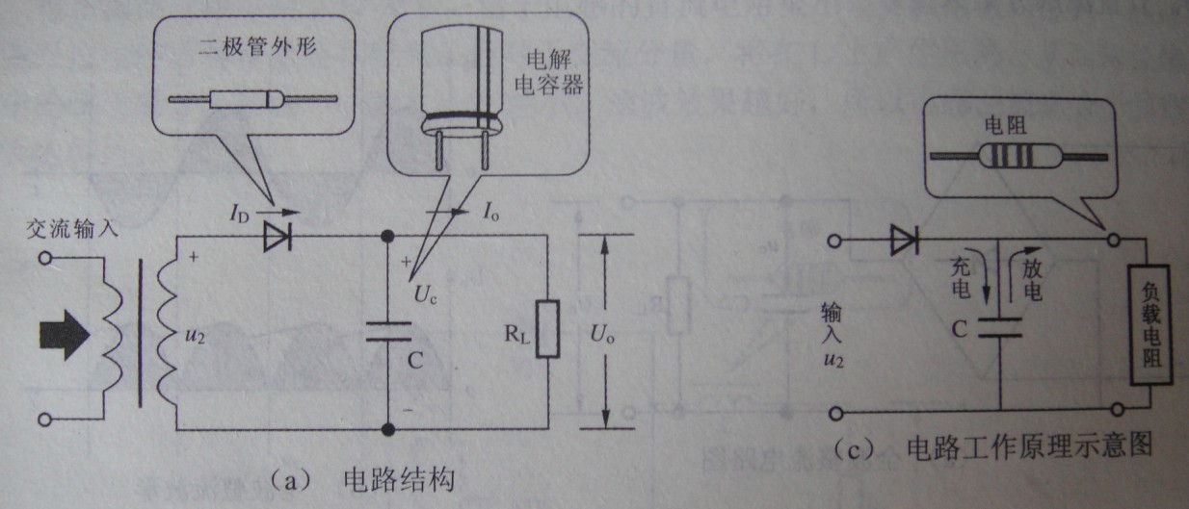
滤波电路
通过前面学习整流电路，我们可以发现无论用哪种整流电路，它们的输出电压都含有较大的脉动成分，为了减少这种脉动成份，在整流后都要加上滤波电路。所谓滤波就是滤掉输出电压中的脉动成份，而尽量保留其中的直流成份，使输出接近理想的直流电压。滤波电路分为电容滤波电路、电感滤波电路、LC滤波电路。常用的滤波元件有电容和电感。
（1）电容滤波电路

Slide 26
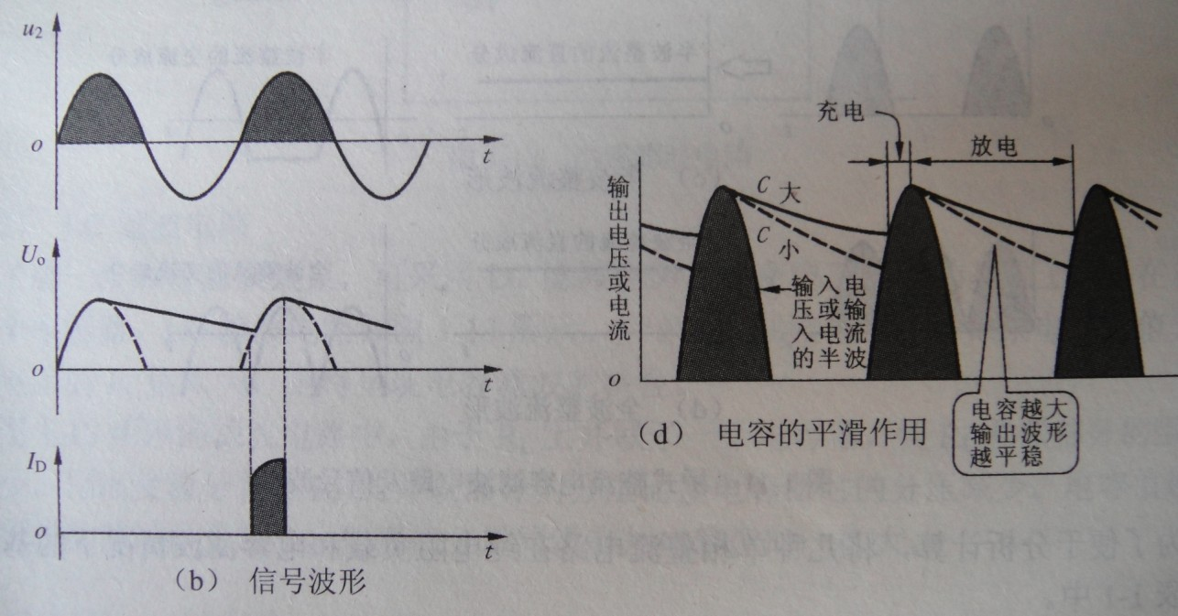
电容滤波
如图，假设在t=0时接通电源，则当U₂又零逐渐增大时，二极管导通，电流流向负载电阻R的同时也在向电容C充电，电容两端的电压UC极性上正下负。如果忽略二极管导通时的内阻，则在二极管导通时U_{C}等于U₂,当U₂到达最大值后开始下降，此时电容器上的电压U_{C}也将由于放电而逐渐下降。当U₂下降到小于U_{C}时，二极管反向偏置而截止，于是U_{C}以一定的时间常数按指数规律下降，直到下一个正半周到来。经过下图比较后可以发现由于电容器的滤波作用，输出电压比没有电容滤波时平滑多了，且直流成份也增加了。

Slide 27
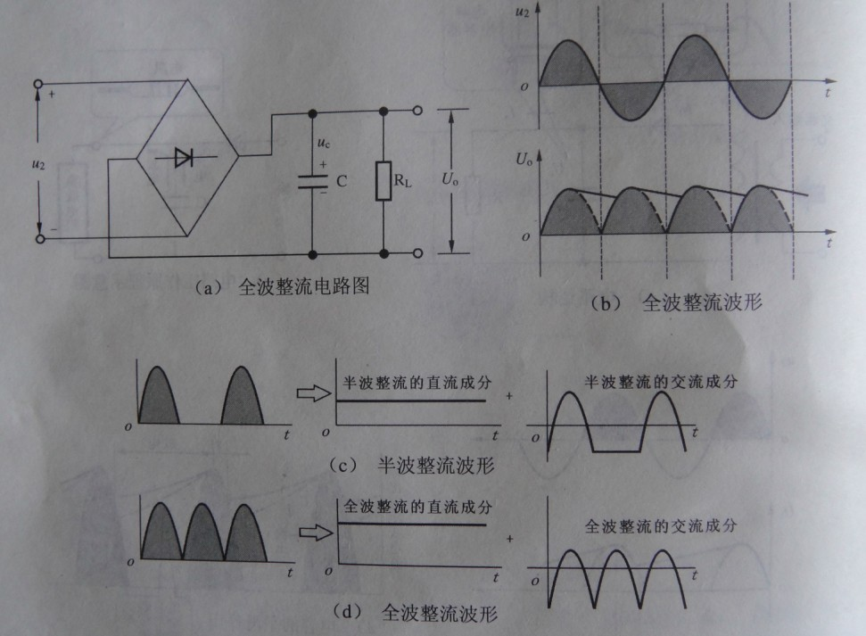
电容滤波
电容器在全波整流电路或桥式整流电路中的滤波原理与半波整流电路类似，所不同的只不过是在桥式或全波整流电路中无论输入电压U₂的正半周还是负半周，电容C都有充电过程，而且从全波整流和半波整流的波形图可以看出，全波（或桥式）整流电路经电容器滤波后输出的电压比半波整流滤波时更平滑，直流成份更大。

Slide 28
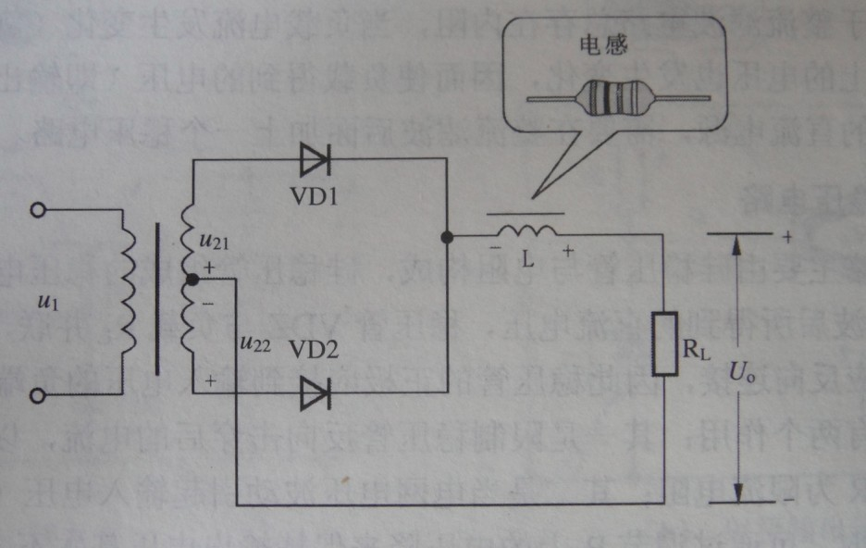
电感滤波电路
电感的直流电阻很小，交流阻抗却很大，因此直流分量经过电感后基本上没有损失，但对于交流分量，将在L上产生压降，从而降低输出电压中的脉动成份。L越大，R_{L}越小，滤波效果越好，所以电感滤波适合于负载电流较大的场合。

Slide 29
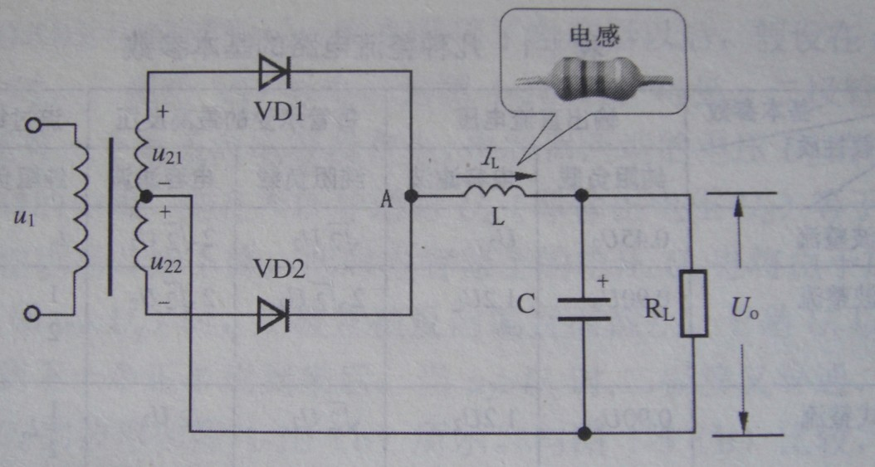
LC滤波电路
为了进一步改善滤波效果，可以采用LC滤波电路，即在电感滤波的基础上，再在R_{L}上并联一个电容器。如下图：

Slide 30
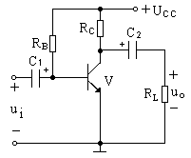
放大电路
放大电路的功能是利用三极管的电流控制作用，或场效应管电压控制作用，把微弱的电信号（简称信号，指变化的电压、电流、功率）不失真地放大到所需的数值，实现将直流电源的能量部分地转化为按输入信号规律变化且有较大能量的输出信号。放大电路的实质，是一种用较小的能量去控制较大能量转换的能量转换装置。
在这里只简单列举“共发射极放大电路”讲解
各元件作用
(1) 三极管V：实现电流放大。
(2) 集电极直流电源U_{CC} :确保三极
管工作在放大状态。
(3) 集电极负载电阻R_{C} :将三极管集
电极电流的变化转变为电压变化，以实现电
压放大。
(4) 基极偏置电阻R_{B} :为放大电路提
供静态工作点。
(5) 耦合电容C1和C2 :隔直流通交流。

Slide 31
放大电路
工作原理
(1) u_{i}直接加在三极管V的基极和发
射极之间，引起基极电流i_{B}作相应的变化 。
(2) 通过V的电流放大作用，V的集
电极电流i_{C}也将变化 。
(3) i_{C}的变化引起V的集电极和发射
极之间的电压u_{CE}变化。
(4) u_{CE}中的交流分量u_{ce}经过C2畅
通地传送给负载R_{L}，成为输出交流电压u_{o}，
实现了电压放大作用。

Slide 32
振荡电路
前面我们学习了整流，滤波，放大这三种电路，顾名思义大家可以知道这三种电路的作用，那么振荡电路的作用是什么呢？
把直流电能转换成具有一定振幅和一定频率的交流信号的电路就称为振荡电路（产生信号电压）。在一般家用电器中，大量使用着各种 L C 振荡器和 RG 振荡器。
因为它的用途广泛，种类形式繁多，所以在以后的学习中我们再来根据相应电路来具体讲解。

Slide 33
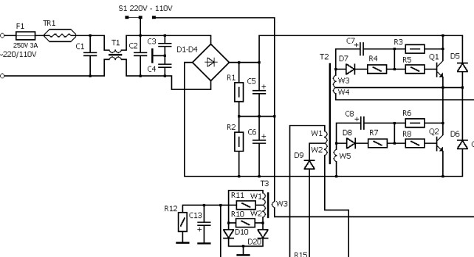
4.2.2 电路图的种类（了解）
（1）电路原理图（P128中）

Slide 34
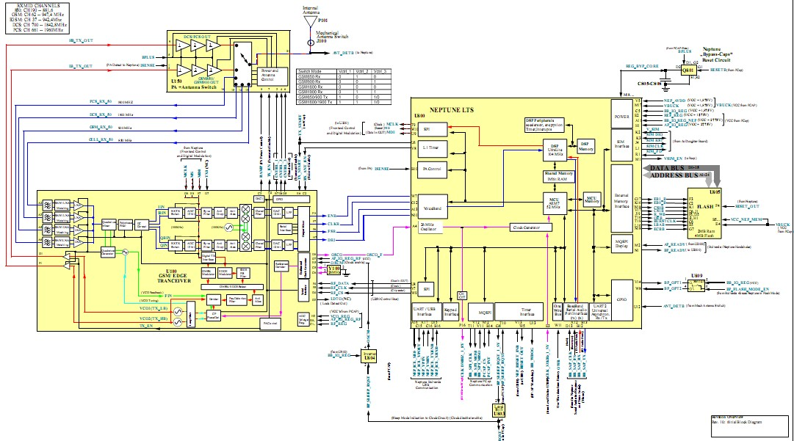
（2）电路方框图（P128下）

Slide 35
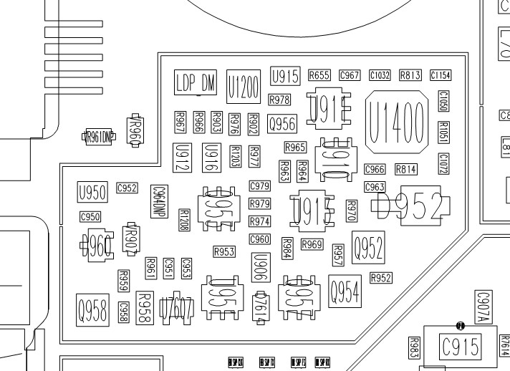
（3）电路装配图（P129中）
（4）印刷电路板图（P129下）

Slide 36
4.2.3 电路图的构成要素(熟记)
（1）图形符号（前面讲解常用元件的时候已经学习）
（2）文字符号
在一张电路图中相同的元件往往会有多个，这时候我们为了将它们区别开来，方法是在该元件文字符号的后面加上序号，如C1、C2、R1、R2等。

Slide 37
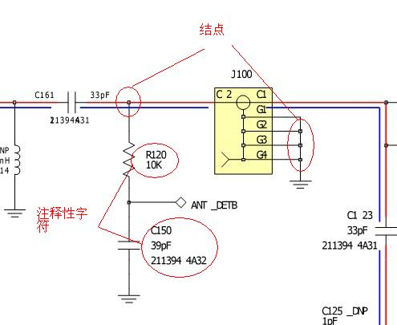
（3）连线（P130下）
（4）结点（P131下）
（5）注释性字符
（P131-132）

Slide 38
练习
1.读出下面电阻的阻值
2.我们从哪种电路图可
以知道所用元件的具体
参数？

Slide 39
第二课
学习要求：熟练掌握电路图的看图规则、步骤及方法，根据所学的知识能够从整机电路图中分析出不同部分的单元电路。

Slide 40
4.3 电路图看图规则（重点）
掌握看图规则对于读懂电路图非常重要。
4.3.1 电路图中信号处理方向规则（P132）
八个字：从左到右，从上到下（指的是各个单元电路的排列）
另外有些电路中有反馈电路，反馈型号一般与主电路流程方向相反。

Slide 41
4.3.2 电路图中图形符号的位置与状态
（1）电路中元器件图形符号的放置方向规则
根据绘图需要可采用不同的放置方式，符号所代表的元件不会改变，在看图的时候只要注意元器件图形符号的连接端如何连接即可。（P133上）

Slide 42
（2）集中画法与分散画法规则（P133-134）
集中画法一般只标注一个元件符号
分散画法则会出现两个同样符号的元件，但是后面用“—”隔开并加上序号。
（3）操作性元器件的状态规则（P135上）

Slide 43
4.3.3 电源线、地线及各种连接线的规则
（1）导线的连接与交叉规则
相连的导线中间有黑点，交叉的没有黑点。
一般大规模的集成电路之间的地址线、数据线、接口线等采用简易画法，把同一属性，但序号不一样的线用一根线串接起来代表多根单独的线，序号一一对应，如下图绿色圈中标注的。（参图P136）

Slide 44
（2）连接导线的中断画法规则
当连接导线的两端距离较远（或该电路图分为多张图），相隔较多图形区域时，一般采取中断画法，如下图中的红色圈中。同一份电路图中标注同样的符号视为互连的线路。（参P137）

Slide 45
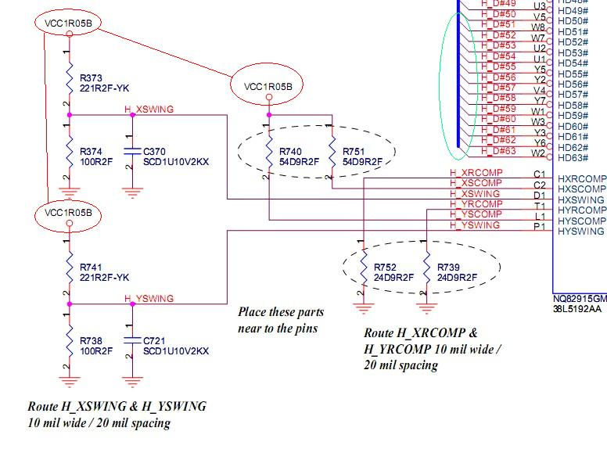

Slide 46


（3）电源线与地线的表示规则
电路图中通常将电源线或电源中的正电源引线安排在元器件的上方，将地线货电源中的负电源线安排在元器件的下方。比较复杂的电路图中地线往往不是连接在一起的，而是通过独立的接地符号，此时应该理解为所有接地符号是连在一起的。有些电路图中需要多处供电，电源线采取了分散画法，应理解为所有标示相同的电源线都是连接在一起的。接地表示法有： 和
一般情况下接地符号是向下引出的，但出于绘图布局需要，也可以向上、左、右引出。（P138中）

Slide 47
4.4 基本看图方法与步骤（重点）
4.4.1 看电路图的基本方法
读懂电路图是电子设备维修的基础和关键。
看电路图时，先应该根据该电路的功能，判断出电路图的信号处理方向，一般电路图画法是将信号处理流程按照从左到右的方向排列。
接下来以各主要元件为核心，将电路图分解为若干个单元电路，常见的单元电路我们前面已经学习过。
按照信号处理方向依次分析各单元电路的功能和作用

Slide 48
4.4.2 看电路图的步骤
电子电路的主要任务就是对信号进行处理，各种电路的不同之处就是处理的方式及效果不同（如放大、滤波、转换等）。所以读图时应该以所处理的信号流向为主线，沿信号的主要通路，以基本单元电路为依据，将整个电路分为若干具有独立功能的部分进行分析。
可以概括为以下步骤：

Slide 49
（1）了解用途：电路用于何处，起什么作用。
（2）找出通路：找出信号流向的通路，一般输入端在左边，输出端在右边，信号传输的枢纽是有缘器件，可以按它们的连接关系来找。
（3）分析功能：将电路划分为若干单元电路后，根据已有知识分析每个单元电路的工作原理和功能。
（4）统观整体：先将各部分的功能用框图表示出来，根据它们之间的关系进行连接，画成整体框图，从这个整体框图就可以看出各单元电路之间是如何相互配合实现电路功能的。

Slide 50
4.4.3 单元电路图的识图方法
单元电路前面大家已经了解了，下面概括一下，单元电路就是能够完成某一电路功能的最小电路单位。
（1）单元电路图的功能和特点
单元电路的种类繁多常用的包括：电源、放大、振荡、变频、调制解调、检波、测量、开关、计数、编码译码、显示、控制等电路。
①单元电路图中省去了与该单元电路无关的其他元件和线路，因此单元电路显得简洁清楚。另外，单元电路图中对电源、输入端和输出端也进行了简化，用＋Ｖ表示直流工作电压（其中正号表示采用正极性直流电压给电路供电，地端接电源的负极）；V_{i}表示输入信号，是这一单元电路所要放大或处理的信号；V_{O}表示输出信号，是经过这一单元电路放大或处理后的信号。通过单元电路图中的这样标注可方便地找出电源端、输入端和输出端，而在实际电路中，这三个端点的电路均与整机电路中的其他电路相连，没有＋Ｖ、V_{i}、V_{O}的标注，给初学者识图造成了一定的困难。

Slide 51
②单元电路图采用习惯画法，一看就明白，例如元器件采用习惯画法，各元器件之间采用最短的连线，而在实际的整机电路图中，由于受电路中其他单元电路中元器件的制约，有关元器件画得比较乱，有的在画法上不是常见的画法，有的个别元器件画得与该单元电路相距较远，这样电路中的连线很长且弯弯曲曲，造成识图和电路工作原理理解的不便。
③单元电路图只出现在讲解电路工作原理的书刊中，实用电路图中是不出现的。对单元电路的学习是学好电子电路工作原理的关键。只有掌握了单元电路的工作原理才能去分析整机电路。

Slide 52
（2）单元电路图识图方法
单元电路的种类繁多，而各种单元电路的具体识图方法有所不同，这里只对共同性的问题说明几点：
①有源电路识图方法
所谓有源电路就是需要直流电压才能工作的电路，例如放大器电路。对有源电路的识图首先分析直流电压供给电路，此时将电路图中的所有电容器看成开路（因为电容器具有隔直特性），将所有电感器看成短路（电感器具体通直的特性）。直流电路的识图方向一般是先从右向左，再从上向下。
②信号传输过程分析
信号传输过程分析就是信号在该单元电路中如何从输入端传输到输出端，信号在这一传输过程中受到了怎样的处理（如放大、衰减、控制等）。信号传输的识图方向一般是从左向右进行。
③元器件作用分析
元器件作用分析就是电路中各元器件起什么作用，主要从直流和交流两个角度去分析。
④电路故障分析
电路故障分析就是当电路中元器件出现开路、短路、性能变劣后，对整个电路工作会造成什么样的不良影响，使输出信号出现什么故障现象（如没有输出信号、输出信号小、信号失真、出现噪声等）。在搞懂电路工作原理之后，元器件的故障分析才会变得比较简单。
整机电路中的各种功能单元电路繁多，许多单元电路的工作原理十分复杂，若在整机电路中直接进行分析就显得比较困难，通过单元电路图分析之后再去分析整机电路就显得比较简单，所以单元电路图的识图也是为整机电路分析服务的。

Slide 53
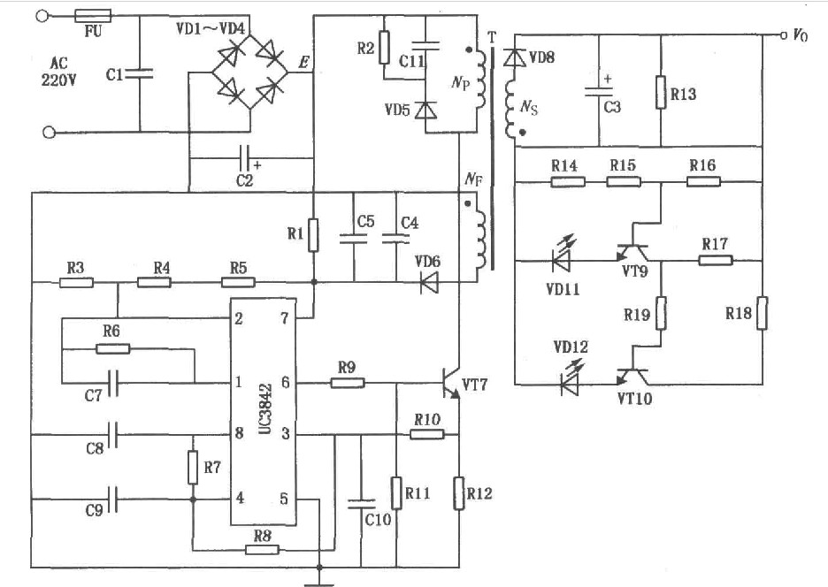
1.看电路图最少指出两个单元电路。
2.指出下图中电流大致的走向。
3.如果下列电路图中假设VD1损坏整流电路还能继续工作吗？C2在电路中的作用是什么？V₀代表什么？

Slide 54
第三课
通过学习整机电路图的识图方法，综合运用前面学到的知识来分析解读整机电路图。

Slide 55
4.4.4 整机电路图的识图方法
1.整机电路图的功能与特点
整机电路图具有下列一些功能：
①它表明整个机器的电路结构、各单元电路的具体形式和它们之间的连接方式，从而表达了整机电路的工作原理。
②整机电路图中一般会给出了电路中各元器件的具体参数，如型号、标称值和其他一些重要数据，为检测和更换元器件提供了依据。例如，更换某个三极管时，可以查阅图中的三极管型号标注就能知道。
③许多整机电路图中还给出了有关测试点的直流工作电压，为检修电路故障提供了方便，例如集成电路各引脚上的直流电压标注，三极管各电极上的直流电压标注等，都为检修这些部分电路提供了方便。
④它给出了与识图相关的有用信息。例如，通过各开关件的名称和图中开关所在位置的标注，可以知道该开关的作用和当前开关状态；当整机电路图分为多张图纸时，引线接插件的标注能够方便地将各张图纸之间的电路连接起来。一些整机电路图中，将各开关件的标注集中在一起，标注在图纸的某处，标有开关的功能说明，识图中若对某个开关不了解时可以去查阅这部分说明。

Slide 56
整机电路图特点
整机电路图与其他电路图相比具有下列一些特点：
①它包括了整个机器的所有电路。
②不同型号的机器其整机电路中的单元电路变化是十分丰富的，这给识图造成了不少困难，要求有较全面的电路知识。同类型的机器其整机电路图有其相似之处，不同类型机器之间则相差很大。
③各部分单元电路在整机电路图中的画法有一定规律，了解这些规律对识图是有益的，其分布规律一般情况是：电源电路画在整机电路图右下方；信号源电路画在整机电路图的左侧；负载电路画在整机电路图的右侧；各级放大器电路是从左向右排列的，双声道电路中的左、右声道电路是上下排列的；各单元电路中的元器件相对集中在一起。

Slide 57
2.整机电路图识图方法和注意事项
关于整机电路图的识图和注意事项如下：
①对整机电路图的分析主要是：各部分单元电路在整机电路图中的具体位置；单元电路的类型；直流工作电压供给电路分析；交流信号传输分析；对一些单元电路的工作原理进行重点分析，这些单元电路是以前未见过的、比较复杂的。
②对于分成几张图纸的整机电路图可以一张一张地进行识图，如果需要进行整个信号传输系统的分析，则要将各图纸连起来进行分析。
③对整机电路图的识图，可以在学习了一种功能的单元电路之后，分别在几张整机电路图中去找到这一功能的单元电路，进行分析，由于在整机电路图中的单元电路变化多，且电路的画法受其他电路的影响而与单个画出的单元电路不一定相同，所以加大了识图的难度。
④一般情况下，信号传输的方向是从整机电路图的从左侧向右侧。
⑤直流工作电压供给电路的识图方向是从右向左进行，对某一级放大电路的直流电路识图方向是从上而下。
⑥分析整机电路过程中，若对某个单元电路的分析有困难，例如对某型号集成电路应用电路的分析有困难，可以查找这一型号集成电路的识图资料（内电路方框图、各引脚作用等），以帮助识图。
⑦一些整机电路图中会有许多英文标注，能够了解这些英文标注的含义，对识图是相当有利的。在某型号集成电路附近标出的英文说明就是该集成电路的功能说明。

Slide 58
部分电路图常用英文翻译
ADD 地址线
AFC 自动频率控制
AGC 自动增益控制
AVCC 音频供电
BACKLIGHT 背光灯控制
BAT_VOLT 电压检测
Boost-En 升压启动
BUZZER 振铃
CS FLASH 字库片选
CS ROM 版本片选
CSRAM 暂存片选
DATA 数据线
LCD_CS 显示屏片选
LCD-EN 显示屏启动
MIC- 本机话筒负极
MIC+ 本机话筒正极
ON_OFF 开机触发
POWER ON 开机启动
Reset 复位
VBATT 电池电压

